Slide 1
KOV finantseerimine 2017.a
Sulev Liivik
Rahandusministeerium
10.10.2016

Slide 2
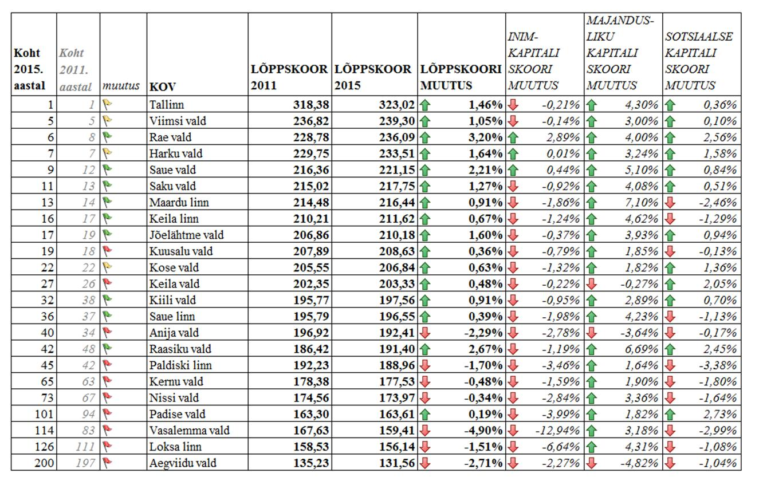
Harjumaa KOVide potentsiaal

Slide 3
KOVide finantseerimine
KOVide eelarvete tulu on 1,7 mld eurot. Kasvuks on 8,94% (sisaldab KOVe puudutavaid struktuurivahendite meetmeid summas ca 80 mln);
KOV tulumaksu prognoositav kasv 2017. a on 4,6%, mis on 42 mln suurem kui 2016.a;
2017. a tulumaksu laekumine on 30% suurem kui buumiaja tipus 2008. a. Inflatsioon on selle ajaga kasvanud vähem ehk 18%. Tulumaks reaalhindades on kõigi aegade suurim.
RES-is on KOV tulude suurendamiseks arvestatud 2020. a 25 mln eurot rohkem kui 2016. a. 2019. a + 15 mln võrreldes 2016. a.
2017. a toetusfondi lisanduvad KOVide võimekuse tõstmiseks uued toetused:
huvitegevuse toetus 5,7 mln;
jäätmemajanduse toetus 2,2 mln;
puudega laste teenuste raha maavalitsuste alt 1,6 mln ja täiendav 1 mln.
Ühinemistoetused KOV-dele ca 14 mln (2018 ca 28 mln, 2019 ca 23 mln).

Slide 4
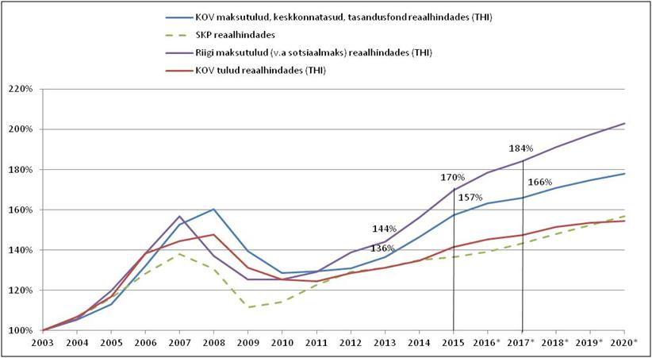
KOVide finantseerimine joonis reaalhindades
Notes:
Riigieelarve puhul võtame aluseks maksutulud (va sotsiaalmaks). Välja on võetud KOVidele edasiantavad maksutulud. See on nö baasiline vabalt suunatav riigi raha.
KOV eelarvete puhul on kaks joont näidatud. Üks on maksutulud, keskkonnatasud ja tasandusfond. Teine on KOV eelarvete tulud kokku (sisaldab toetusi riigilt). Kahe joone vahe näitab, et riigilt tulnud toetused (tasandusfondi ei sisalda) on vähem kasvanud kui KOVide maksutulud + tasandusfond.
2016.a on KOV maksutulud + tasandusfond reaalhindades kõrgemal kui 2008. a. Samal ajal on kärbitud tasandusfond püsinud samal tasemel.

Slide 5
KOV toetused ja maksulised tulud (tuh €)
Tegevus | 2016 (tuh EUR) | 2017 eelarve eelnõu (tuh EUR) | Muutus (tuh EUR) | %
Toetused KOVidele
Tasandusfond | 76 101 | 76 410¹ | 309 | 0,4%
Toetusfond | 297 739 | 312 857 | 15 118 | 5,1%
- haridustoetus | 237 370 | 242 750² | 5 380 | 2,3%
- toimetulekutoetus; vajaduspõhine peretoetus | 27 067 | 26 647³ | -420 | -1,6%
- sotsiaaltoetuste ning -teenuste osutamise toetus | 3 154 | 3 161 | 7 | 0,2%
- avalikult kasutatavate kohalike teede hoiu toetus | 29 713 | 29 313⁴ | -400 | -1,3%
- toetus saarelistele ja saarelise osaga valdadele | 415 | 415 | 0 | 0%
- sündide ja surmade registreerimise kulude hüvitamine | 20 | 21 | 1 | 5%
- noorte huvitegevuse toetus | 0 | 5 700 | 5 700 | 100%
- jäätmehoolduse arendamise toetus | 0 | 2 200 | 2 200 | 100%
- raske ja sügava puudega laste teenuste toetus | 0 | 2 650⁵ | 2 650 | 100%
Ühinemistoetus ja ühinemisega seotud kulude hüvitised | 0 | 14 000 | 14 000 | 100%
Maksutulude prognoos
KOV tulumaksu osa | 910 000 | 952 000 | 42 000 | 4,6%
Maamaks | 59 000 | 59 000 | 0 | 0,0%
Kohalikud maksud | 14 000 | 15 000 | 1 000 | 7,1%
Keskkonnatasud | 15 300 | 15 700 | 400 | 2,6%
¹ Kaevandusõiguse tasu uuele mudelile ülemineku kompensatsioon lõpeb ja jääk suunatakse tasandusfondi
² Summa täpsustub lähtudes KOV koolide õpilaste arvust 10.11.2016.a seisuga.
³ Vajaduspõhise peretoetuse eeldatust väiksem taotluste arv tõttu on 2017. a eelarves kulu vähendatud.
⁴ 2017. a teehoiu toetus on 0,4 mln väiksem, sest 2016. a eelarvet suurendati projektipõhiste toetuste ühekordse jäägi arvelt.
⁵ SoM-ilt tuleb üle 1.6 mln ja lisandub uue rahana 1 mln sügava puudega laste teenustele.
Notes:
Hariduse jaotusmudel ei muutu.

Slide 6
Tasandusfondi valemi muudatus
Alates 2017. a on tulude kasvatamise demotiveeriva mõju vähendamiseks ja elanike lahkumise mõju leevendamiseks tasandusfondi eraldise vähenemisele seatud laeks 2% arvestuslikest kuludest.

Slide 7
Kaevandusõiguse tasude uus mudel
KOVidele peab hüvitama kaevanduse talumise ja keskkonnahäiringu. KOV tasud seotakse lahti VV kehtestatud määradest. Kasvavad 3% aastas va energeetilised maavarad.
Kaob ära liigitus üleriigiline ja kohalik maardla, mistõttu muutuvad tasumäärad.
Energeetiliste maavarade (põlevkivi ja hästilagunev turvas) tasu määr on külmutatud. Põlevkivi eest saab KOV 0,275 EUR tonni eest ja hästi laguneva turba eest 0,29 EUR tonni eest.
Kivide (dolokivi ja lubjakivi) kaevandamisel saab KOV 25% 2016. a määrast.
Ehitusmaterjalide (liiv, kruus, savi jne) kaevandamisel saab KOV 81% 2016. a määrast.
Tasandusfondi valemist võetakse kohalike maardlate kaevandusõiguse tasu välja. Tulevikus kaevanduse avamine ei mõjuta tasandusfondi eraldise suurust.
Tasude vähenemise mõjude leevendamiseks on ette nähtud 8 a kompensatsioon (aasta-aastalt vähenev). Algab 95%-lt ja lõpeb 25%-ga.
Kompensatsioonist vabanev raha lisatakse tasandusfondile.

Slide 8
Huvitegevuse toetus (uus toetusliik)
Käivitub alates 1. september 2017. a. Alates 2018. a on esimene täis aasta summas 14,25 mln.
Tulemusena peab huvitegevusega hõlmatud laste osalus suurenema.
Eesmärk on huvitegevuse kättesaadavuse parandamine toimetulekuraskustes peredele (40% rahast) ja maapiirkondades valikute mittekesisuse parandamine (60% rahast).
Kättesaadavuse parandamine tähendab nt osalustasu hüvitamist ja transporti jms. Mitmekesisuse parandamine tähendab nt kultuuri, spordi ning loodus-täppisteaduse ja tehnoloogia valdkonnas ringide võimaldamist.
Investeeringuteks ei tohi toetusraha kulutada.
Raha jaotamise aluseks on 7-19 a laste ja noorte arv. Lisaks võetakse arvesse toimetulekuraskustes perede ja puudega laste vastav vanusegrupp. Mitmekesisuse puhul asustusüksuse laste arv peab olema alla 500. 5 kordne määr on kui lapsi või noori on 50 või vähem.
Arvesse võetakse KOVi tulukus ning rikkamate KOVide toetus on väiksem.
Kava kitsaskohtade lahendamiseks (eraldi kava või suure arengukava osa või ühiselt mitme KOVi arengukava).

Slide 9
Jäätmemajanduse toetus (uus toetusliik)
Kokku kuivanud saastetasu asendatakse riigieelarvelise toetusega.
Eesti peab täitma 2020. a EL direktiivi jäätmete ringlusse võtu taset 50% kogu massist. Praegu on suhtarv 32%.
Tulemusena peab KOVides paranema liigiti kogutud jäätmete % segaolme jäätmete kogu massist.
Raha võib kulutada kõikidele jäätmemajanduse tegevustele, mis aitavad kaasa liigiti kogumise % tõusule. Jäätmejaamade kulud (nt lahtioleku aegade pikendamine), avalikud konteinerid, jäätmealane teavitus ja järelevalve.
Raha jaotamise aluseks on eluruumidega seotud aadressiobjektide arv KOVis.
Toetuse suurus aadressiobjekti kohta on 2,9 eurot.
2017. a toetuse saamiseks tingimusi täitma ei pea.
2018. a edasi toetuse saamiseks peab KOV täitma järgmisi tingimusi: jäätmejaama olemasolu või leping jäätmejaamaga, vastuvõetud jäätmekava ja jäätmehoolduse eeskiri, korraldatud jäätmeveo olemasolu, jäätmeregistri olemasolu.
Kui kasvõi 1 tingimus on täitmata, siis toetusraha ei saa.

Slide 10
Puudega laste teenuste toetus (uus toetusliik)
Puudega lapsehoiu teenus on KOV ülesanne ja riik toetab KOVe ülesande täitmisel.
Tulemusena peab puudega laste omaste hoolduskoormus vähenema (töökoha säilitamine või tööturule naasmine) ja lapse lisavajadusest tingitud teenused peavad muutuma kättesaadavamaks.
Raha ei pea kulutama ainult lapsehoiu teenusele. Võib kulutada puudega laste teenustele (tugiisik, invatransport, tugiisik lasteaias jms), mis vähendavad vanemate hoolduskoormust.
Puudega lapsehoiu teenuse raha (1,6 mln) tuuakse maavalitsuse alt ära ja jaotatakse otse KOVidele.
Lisandub uue rahana 1 mln sügava puudega laste teenustele.
Raha jaotamise aluseks on raske ja sügava puudega laste arv KOVis. Suhtarv on 1:4,62 sügava puudega laste kasuks.
Arvesse võetakse KOVide käes olevad kasutamata jäägid.

Slide 11
Investeeringutoetused KOVidele
Olulisemad regionaalpoliitilised toetused struktuurivahenditest:
Lasteaaia- ja lastehoiukohad, linnaline liikuvus ja avalik linnaruum 5 suuremas linnapiirkonnas LPA (95 mln eurot);
Piirkondade konkurentsivõime tugevdamine, sh kompetentsikeskuste arendamine, investeeringud ettevõtlusaktiivsuse kasvatamiseks ja töökohtade loomiseks PKT (156 mln eurot);
Koolivõrgu korrastamine (205 mln eurot);
Haridustugiteenuste (õppenõustamine ja karjääriteenused) arendamine (30 mln eurot);
Lapsehoiu ja puudega laste hoolekandeteenuste arendamine (39 mln eurot);
Hoolekande taristu, keskkonna kohendamine puuetega inimestele (58 mln eurot);
Efektiivne soojusenergia tootmine ja ülekanne (78 mln eurot);
Energiasääst tänavavalgustuses (43 mln eurot);
Veemajanduse infrastruktuur (144 mln eurot);
Esmatasandi tervisekeskuste kaasajastamine (86 mln eurot).

Slide 12
KOVide kvoodiraha meetmed
Kvoodimüügi rahast kavandatakse KOV lasteaedade (13 mln) ja hooldekodude (11 mln) energiasäästu meetmeid.
Lasteaedade meetme määrus on vastuvõetud. Taotluste esitamise aeg märts 2017.a.
Toetatakse lasteaiahoonete viimist C energiaklassi ja eelistatakse neid projekte, kus jooksvate kulude kokkuhoid on suurim.
Energiasäästlikuks saab renoveerida 20-30 lasteaeda.
Toetust võib taotleda lasteaiale, mille laste arv on 40 või suurem. Ruutmeetreid lapse kohta peab olema 19 või vähem.
Toetuse määr sõltub KOV tulukusest jäädes 40-70% vahele.
Väikevallad saavad esitada taotluse 5000 elanikuga ühinemisgrupis.
Hooldekodude meede on väljatöötamisel. Fookus on energiasäästul.

Slide 13
Ühinemiste toetamine
Kahekordistatud ühinemistoetus lähtuvalt kriteeriumi täitmisest 100€ elaniku kohta, min 300 000€, max 800 000€. Preemia antakse ühinejaga kaasa.
Kriteeriumidele mittevastavate KOVide ühinemistoetus suureneb lineaarselt vastavalt uue omavalitsuse elanike arvule, nö koefitsiendid 1,0 ja 2,0 vahel.
Täiendav toetus 500 000 € uuele KOVile vähemalt 11 000 elaniku kokku saamisel.
Ühinemistoetusest u 90-95% suunatakse KOV investeeringuteks ja seeläbi otseselt avalike teenuste parendamiseks elanikele.
VV poolt algatatud ühinemistel ei kohaldu, siis kompenseeritakse vaid otsesed kaasnevad kulud.
Pikendatakse riigieelarvelise toetuse säilimist neljalt aastalt kaheksale.
Välistada toetusmeetmetes KOVide ühinemisjärgne ebasoodsam olukord (sh piirangud taotluste arvule ja toetussummale, kaasatavate partnerite arv jms).
Riigieelarvest või struktuurivahenditest antavate investeeringutoetuste andmisel eelistatakse 11 000 elanikuga ja maakonnasuuruseks ühinevaid KOVe kui kooskõlas meetme eesmärkidega.

Slide 14
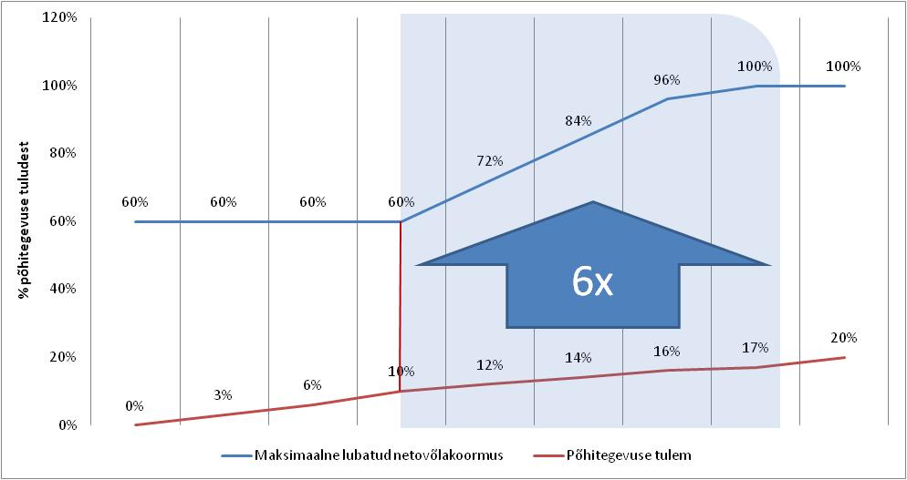
Netovõlakoormuse reegel
Notes:
Netovõlakoormuse ülempiiri aluseks on 6 kordne põhitegevuse tulem.

Slide 15
Aitäh!

